Slide 1
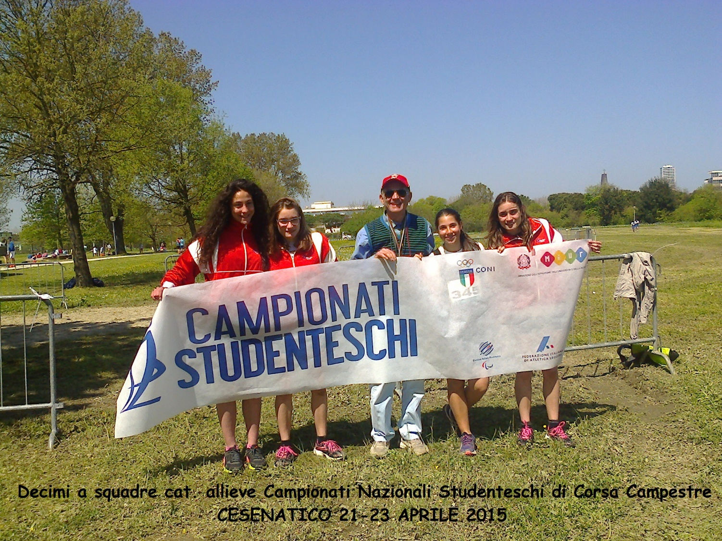

DECIMI A SQUADRE
Classifica allieve a squadre:http://www.fidal.it/risultati/2015/COD5256/Soc301.htm
Classifica allieve individuali:http://www.fidal.it/risultati/2015/COD5256/Gara301.htm
Studenteschi di cross, i campioni di Cesenatico:http://www.fidal.it/content/Studenteschi-di-cross-i-campioni-di-Cesenatico/54333

